Slide 1
UNIVERSIDAD ANDRÉS BELLO
Diseño y validación mediante simulación computacional de un módulo de software analítico para la estimación de estados en un gemelo digital de chancado primario
Autor: Daniel Alejandro Prado Correa
Docente guía: Omar Iván Salinas Silva
Asignatura: Proyecto de Investigación (ACIF3002) · Carrera: Ingeniería Civil Informática
Fecha: 11/09/2026
Defensa del Proyecto de Título · Exposición 10 min + Preguntas 10 min
Notes:
[PORTADA · 0:00 – 0:15]
Buenos días. Soy Daniel Prado y presento el diseño y validación de un módulo de
software analítico para la estimación de estados en un gemelo digital de
chancado primario, bajo la guía del profesor Omar Salinas.

Slide 2
ESTRUCTURA DE LA DEFENSA
Hoja de ruta — 10 minutos
1
Problema y contexto
2
Pregunta y objetivos
~1.5 min
~1 min
3
Marco teórico
4
Metodología
~1.5 min
~2 min
5
Resultados
6
Discusión, conclusiones y aportes
~2 min
~2 min
Proyecto de Título · Proyecto de Investigación · UNAB
2
Notes:
[HOJA DE RUTA · 0:15 – 0:30]
La exposición sigue seis bloques en diez minutos: problema y contexto, pregunta
y objetivos, marco teórico, metodología, resultados con su validación
estadística, y cierre con discusión, conclusiones y aportes.

Slide 3
BLOQUE 1
≈ 1.5 min
Problema y contexto
El dato industrial llega corrupto a la capa de decisión
• El chancador primario es un sistema estocástico y parcialmente observable: la vibración severa y el material particulado en suspensión degradan de forma permanente la telemetría SCADA.
• Dos variables operacionales críticas no admiten sensorización directa: el volumen neto de mineral retenido en la tolva y la tasa instantánea de extracción del chancador.
• Los modelos deterministas de umbral fijo y alarma de nivel no capturan las perturbaciones dinámicas del proceso.
• Impacto informático: la analítica de Industria 4.0 toma decisiones sobre un sustrato de datos cuya fidelidad nadie ha garantizado (Ebad et al., 2026).
Flujo del dato y alcance del proyecto
Chancador físico
↓ vibración y polvo
Sensores / SCADA
↓
Datos crudos degradados yₖ
↓
▶ MÓDULO ANALÍTICO — Filtro de Kalman ◀
↓
Estado estimado óptimo x̂ₖ|ₖ
↓
Capa de decisión del gemelo digital
El alcance de esta investigación se limita estrictamente al bloque destacado.
Proyecto de Título · Proyecto de Investigación · UNAB
3
Notes:
[BLOQUE 1 — PROBLEMA Y CONTEXTO · 0:30 – 2:00]
El chancado primario es el primer eslabón de la cadena del cobre. El problema
que abordo no está en la máquina: está en el dato.
El chancador es un sistema estocástico y parcialmente observable. La vibración
severa y el polvo degradan permanentemente la telemetría SCADA. Y hay dos
variables críticas que no se pueden medir de forma directa: el volumen de
mineral retenido en la tolva y, sobre todo, la tasa instantánea de extracción.
Frente a eso, los modelos deterministas de umbral y alarma no capturan la
dinámica real. En planta esto significa detenciones por atoro, consumo
energético ineficiente y desgaste prematuro.
Pero el impacto que me interesa como ingeniero informático es otro. Toda la
analítica de Industria 4.0 depende de la consistencia de sus entradas. Si el
pipeline procesa datos corruptos, las decisiones automatizadas divergen. Dicho
directamente: se está construyendo inteligencia artificial industrial sobre un
sustrato de datos cuya fidelidad nadie ha garantizado. La revisión de Ebad y
colaboradores, sobre sesenta y ocho estudios, confirma que la integración de
datos sigue siendo un desafío abierto.
Mi proyecto se limita estrictamente al bloque destacado en el esquema.

Slide 4
BLOQUE 2
≈ 1 min
Pregunta de investigación y objetivos
Pregunta de investigación
¿De qué manera el diseño y la validación mediante simulación estocástica de un módulo de software analítico basado en el algoritmo del Filtro de Kalman Lineal permite mitigar el ruido instrumental y reconstruir de forma confiable el estado dinámico interno de volumen de carga en un chancador primario parcialmente observable?
Objetivo general
Diseñar y validar mediante simulación estocástica un módulo de software analítico para la estimación de estados en un gemelo digital de chancado primario minero, aplicando el Filtro de Kalman sobre datos ruidosos de tipo SCADA, con el fin de optimizar la observabilidad y reducir el error cuadrático medio en la reconstrucción del volumen de carga interna.
Objetivos específicos
OE1 · Caracterizar estadísticamente el ruido de la instrumentación industrial para parametrizar las matrices de covarianza del estimador.
OE2 · Modelar matemáticamente la dinámica de flujo y retención en la tolva mediante ecuaciones lineales en espacio de estados discreto.
OE3 · Desarrollar computacionalmente el pipeline recursivo del Filtro de Kalman Lineal: actualización temporal y corrección de mediciones.
OE4 · Validar el desempeño mediante simulaciones de Monte Carlo, cuantificando la reducción del MSE frente al SCADA crudo.
Un verbo por objetivo; cada uno genera un entregable auditable.
Proyecto de Título · Proyecto de Investigación · UNAB
4
Notes:
[BLOQUE 2 — PREGUNTA Y OBJETIVOS · 2:00 – 3:00]
De ahí surge la pregunta: de qué manera el diseño y la validación mediante
simulación estocástica de un módulo basado en el Filtro de Kalman Lineal permite
mitigar el ruido instrumental y reconstruir de forma confiable el volumen de
carga en un chancador parcialmente observable.
Destaco dos cosas de cómo está formulada. El verbo «validar mediante simulación
estocástica» me compromete a un diseño cuantitativo, no a una descripción. Y «de
forma confiable» no queda a juicio cualitativo: se operacionaliza como reducción
del error cuadrático medio respecto de una línea base declarada, con prueba de
hipótesis formal que descarte el azar.
Los cuatro objetivos específicos siguen un orden lógico: primero caracterizo el
ruido, porque las covarianzas son insumo del modelo y no resultado; luego
modelo, después implemento, y finalmente valido.

Slide 5
BLOQUE 3
≈ 1.5 min
Marco teórico y antecedentes
Cuatro pilares conceptuales y su articulación
• Sistemas ciberfísicos y gemelos digitales: el desafío central no es computacional sino de fidelidad del acoplamiento entre lo físico y lo computacional (Lee, 2008; Tao et al., 2019).
• Sombra digital vs. gemelo digital: una réplica que espeja datos crudos no es un gemelo; el gemelo procesa y depura la incertidumbre (Sepasgozar, 2021) ← criterio adoptado.
• Estimación óptima de estados: estimador recursivo de varianza mínima bajo ruido gaussiano blanco (Kalman, 1960; Simon, 2006).
• Precedentes en conminución y minería del cobre: las variables internas no instrumentadas sí son reconstruibles (Apelt et al., 2002; Bárzaga-Martell et al., 2025).
Vacío de conocimiento
No se identificó en la literatura revisada un módulo analítico desacoplado, reproducible y validado estadísticamente que satisfaga simultáneamente:
① Formule la estimación de estados como capa de consistencia de un gemelo digital, y no como instrumento de control.
② Incorpore el estimador estocástico como componente arquitectónico entre la capa física y la capa de decisión (Qu et al., 2023; Ebad et al., 2026).
③ Reconstruya el volumen interno de una tolva de chancado primario bajo vibración severa.
No se reclama novedad algorítmica, sino aporte de diseño, integración y validación.
Proyecto de Título · Proyecto de Investigación · UNAB
5
Notes:
[BLOQUE 3 — MARCO TEÓRICO Y VACÍO · 3:00 – 4:30]
El marco teórico se apoya en cuatro pilares.
El primero: Lee, en 2008, advertía que el desafío de los sistemas ciberfísicos
no es computacional sino de fidelidad del acoplamiento entre lo físico y lo
computacional.
El segundo estructura toda mi posición. Sepasgozar distingue la sombra digital
—una réplica que espeja datos crudos— del gemelo digital, que procesa y depura
la incertidumbre. Ese es el criterio que adopto: sin depuración matemática
explícita, lo que se construye no es un gemelo digital, es una sombra de alta
resolución.
El tercero es la teoría de estimación óptima: Kalman en 1960, consolidada por
Simon.
El cuarto son los precedentes en el dominio: Apelt demostró en molienda SAG que
variables internas no instrumentadas sí son reconstruibles, y Bárzaga-Martell
aplicó filtros de Kalman a lixiviación de cobre en contexto chileno.
El vacío surge de cruzarlos. La teoría está madura y la literatura minera
reconoce el problema del dato, pero ambos cuerpos se han desarrollado sin
contacto. Y quiero ser explícito: no reclamo novedad algorítmica —el filtro
tiene sesenta años— sino aporte de diseño, integración y validación.

Slide 6
BLOQUE 4
≈ 2 min
Metodología
Diseño experimental por simulación estocástica controlada
• Modelo en espacio de estados de dos variables: xₖ = [ Vₖ , V̇ₖ ]ᵀ. Solo el volumen se observa; la tasa de llenado no tiene instrumentación alguna.
• Observabilidad verificada formalmente: rango de la matriz de observabilidad O = [H ; H·A] igual a 2 → la variable latente es reconstruible, no es un supuesto.
• Estimador: Filtro de Kalman Lineal Discreto, ciclo predicción–corrección, con actualización de covarianza en forma de Joseph para estabilidad numérica.
• Experimento: N = 1000 pasos de 1 s y M = 50 corridas independientes (SeedSequence, semilla 42). Línea base declarada: lectura SCADA cruda, y diferencias finitas para la tasa.
Estrategia de validación
• Prueba t pareada unilateral (α = 0,05) sobre el RMSE.
• Shapiro-Wilk: verificación explícita del supuesto de normalidad, no asumido.
• Wilcoxon: contraste no paramétrico de respaldo.
• d de Cohen e intervalo de confianza al 95 %.
• Análisis de sensibilidad: degradación creciente de R y malla de desajuste Q/R.
• Reproducibilidad: salidas idénticas byte a byte (MD5) entre ejecuciones independientes.
Ajuste documentado: q₂₂ recalibrado de 0,05 a 1×10⁻⁴ por implausibilidad física del paseo aleatorio resultante.
Proyecto de Título · Proyecto de Investigación · UNAB
6
Notes:
[BLOQUE 4 — METODOLOGÍA · 4:30 – 6:30]
El enfoque es cuantitativo, con diseño experimental por simulación estocástica
controlada. Destaco cuatro decisiones.
La primera, la más importante: el modelo tiene DOS estados, no uno. El vector de
estado es el volumen y su derivada, la tasa de llenado. Y el punto es que yo
solo observo el volumen; la tasa no tiene ningún sensor.
La segunda: eso no lo asumo, lo demuestro. Verifiqué que el rango de la matriz
de observabilidad es igual a dos. Eso significa que la variable latente es
matemáticamente reconstruible a partir de la secuencia de mediciones de la única
variable que sí observo. Es la justificación formal del modelo de dos estados.
La tercera: el estimador implementa el ciclo predicción-corrección con
actualización de covarianza en forma de Joseph, por estabilidad numérica.
La cuarta es el experimento: mil pasos de un segundo y cincuenta corridas
independientes generadas con SeedSequence desde una semilla fija, lo que da
flujos aleatorios independientes y a la vez reproducibilidad exacta. La línea
base está declarada: la lectura cruda del SCADA, y diferencias finitas sobre esa
señal para la tasa, que es lo único que un SCADA convencional podría hacer.
A la derecha, la estrategia de validación. Destaco que la normalidad la
verifico con Shapiro-Wilk en lugar de asumirla, y que incorporé Wilcoxon como
respaldo no paramétrico por si ese supuesto fallaba. Ya veremos que falló, y que
el diseño estaba preparado.
Y un ajuste que documento con transparencia: el parámetro q22 fue recalibrado de
0,05 a uno por diez a la menos cuatro, porque el valor original producía un
paseo aleatorio trece veces mayor que la tasa nominal de extracción. Era
físicamente implausible.

Slide 7
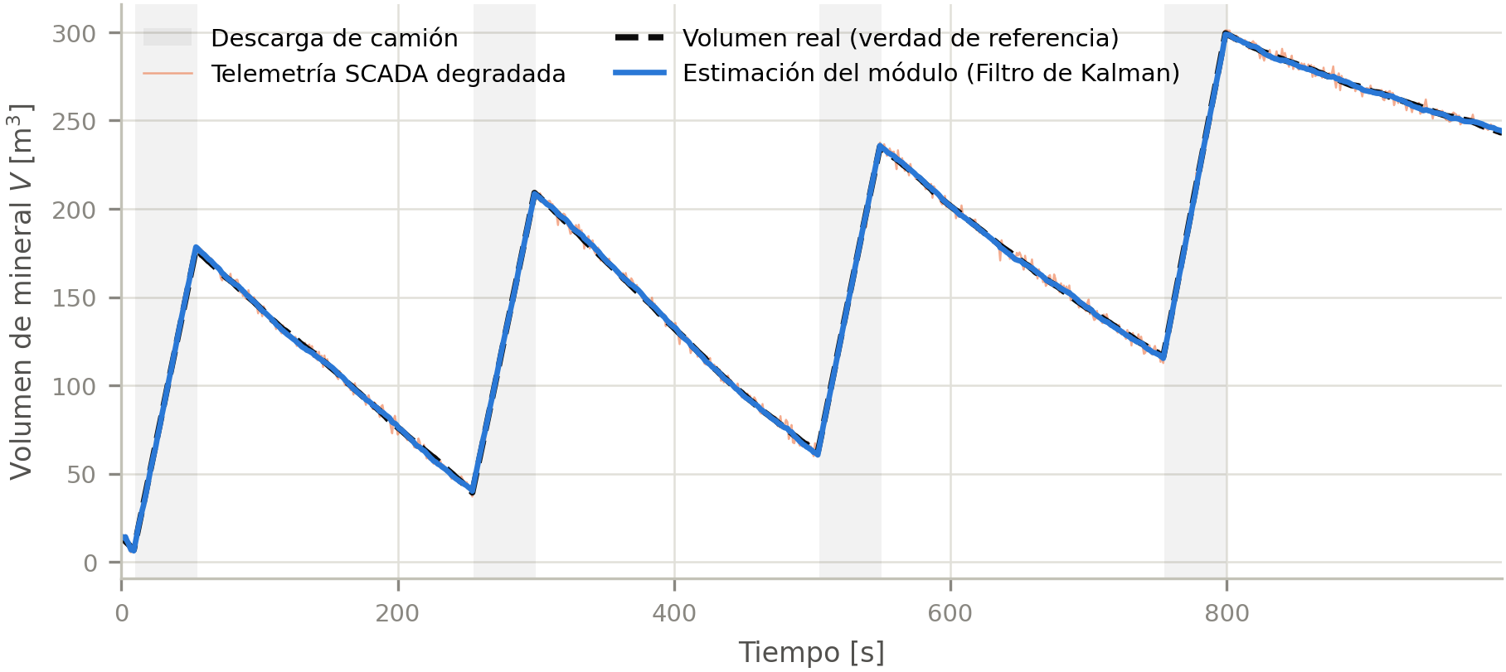
BLOQUE 5
≈ 1 min
Resultados: reconstrucción del estado
Cifras principales (M = 50, N = 1000)
MSE del volumen
4,97 → 0,52 m⁶ −89,57 %
RMSE del volumen
2,23 → 0,72 m³ −67,80 %
Tasa de llenado V̇ (variable no sensada)
3,69 → 0,067 m³/s −98,17 %
Verificación interna: el MSE crudo (4,97 m⁶) coincide con la varianza inyectada R = 5,0 m⁶.
El módulo no solo depura la señal: produce información de estado que ningún sensor de la planta entrega.
Proyecto de Título · Proyecto de Investigación · UNAB
7
Notes:
[BLOQUE 5a — RESULTADOS · 6:30 – 7:30]
Estos son los resultados, sobre cincuenta corridas.
En el volumen, el error cuadrático medio baja de 4,97 a 0,52: una reducción del
89,57 por ciento. Como verificación interna, noten que el MSE crudo coincide con
la varianza de ruido que inyecté, R igual a cinco.
Pero el resultado de mayor relevancia conceptual es el tercero. La tasa de
llenado no tiene ningún sensor. Lo único que un SCADA convencional puede hacer
es derivar la señal cruda, y eso da un error de 3,69 sobre una magnitud cuyo
valor nominal es 0,8: entrega ruido, no información. El módulo lo reduce a
0,067, un 98 por ciento mejor.
En el gráfico, el diente de sierra es el ciclo operacional real: descarga
discontinua de camiones sobre extracción continua. El módulo sigue la
trayectoria verdadera pese a que la nube del SCADA es ilegible.

Slide 8
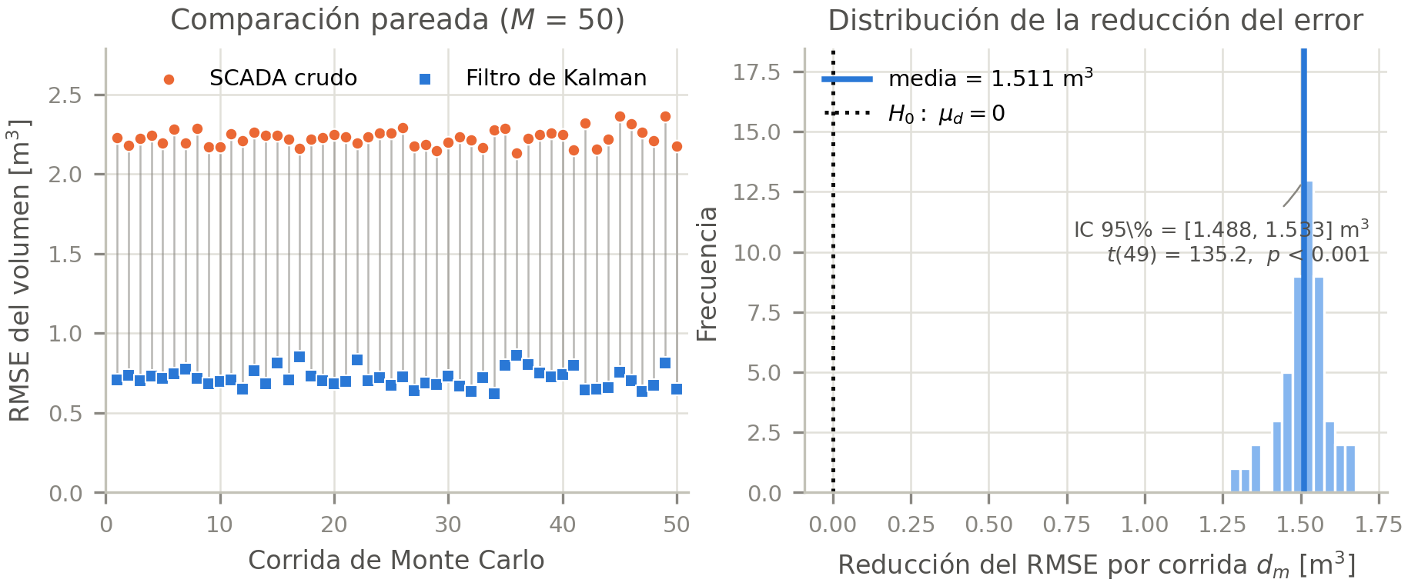
BLOQUE 5
≈ 1 min
Validación estadística y robustez
Inferencia pareada sobre el RMSE
• Reducción media: 1,5106 m³ — IC 95 % [1,4881 ; 1,5330].
• Prueba t pareada: t(49) = 135,24 ; p = 5,15×10⁻⁶⁵ → se rechaza H₀.
• Tamaño del efecto: d de Cohen = 19,13.
• Shapiro-Wilk: W = 0,946 ; p = 0,0233 → se rechaza la normalidad.
• Wilcoxon (no paramétrico): p = 8,88×10⁻¹⁶ → la conclusión se sostiene sin el supuesto paramétrico.
Robustez
• La reducción crece con la degradación: 83,3 % → 96,7 %.
• De 25 combinaciones Q/R desajustadas, solo 3 resultan peores que no filtrar.
Proyecto de Título · Proyecto de Investigación · UNAB
8
Notes:
[BLOQUE 5b — VALIDACIÓN ESTADÍSTICA · 7:30 – 8:30]
¿Podría esa mejora deberse al azar estocástico? No, y lo verifiqué de dos formas
independientes.
La reducción media del RMSE es 1,51 metros cúbicos, con un intervalo de
confianza que no se acerca al cero. La t pareada da 135 con 49 grados de
libertad, y la d de Cohen es 19: un orden de magnitud sobre el umbral de efecto
grande.
Ahora, seré transparente: Shapiro-Wilk RECHAZA la normalidad, con p igual a
0,023. Aplicar mecánicamente la t sería cuestionable. Por eso el diseño
incorporó Wilcoxon desde el inicio, que no exige normalidad y confirma la
conclusión. Ambas pruebas coinciden.
Sobre robustez: la reducción crece con la degradación, del 83 al 97 por ciento;
el módulo se acentúa donde más se necesita. Y al desajustar las covarianzas
hasta cien veces, solo tres de veinticinco casos resultan peores que no filtrar.

Slide 9
BLOQUE 6
≈ 2 min
Discusión, conclusiones y aportes
Interpretación frente a objetivos y marco teórico
• Los cuatro objetivos específicos se cumplieron y cada uno generó el entregable auditable comprometido en el plan del proyecto.
• El aporte del módulo crece con la degradación del entorno: no se diluye en condiciones hostiles, se acentúa. Esto invierte la intuición habitual sobre el filtrado.
• Lo que gobierna el desempeño es la razón Q/R y no los valores absolutos: un error de calibración proporcional es prácticamente inofensivo, lo que baja la barrera de sintonización industrial.
• Limitaciones declaradas: régimen lineal, datos sintéticos y ausencia de validación con telemetría de faena real.
Aportes del estudio
Arquitectónico — formula la estimación estocástica como componente de diseño del gemelo digital, atendiendo la capa que las revisiones señalan como desatendida.
Empírico — evidencia cuantificada de que la diferencia entre sombra digital y gemelo digital es medible.
Metodológico — artefacto reproducible byte a byte, con verificación de supuestos y análisis de robustez paramétrica.
«No se trata solo de limpiar los datos, sino de reconstruirlos.»
Proyecto de Título · Proyecto de Investigación · UNAB
9
Notes:
[BLOQUE 6 — DISCUSIÓN, CONCLUSIONES Y APORTES · 8:30 – 10:00]
Cierro conectando resultados con objetivos y teoría.
Los cuatro objetivos específicos se cumplieron, y cada uno generó su entregable
auditable: covarianzas con fundamento físico, modelo con observabilidad
verificada, módulo operativo y desacoplado, y validación estadística completa.
Dos hallazgos con implicancia práctica.
El primero invierte la intuición: el aporte del módulo crece con la degradación
del entorno. Uno esperaría que en condiciones hostiles el filtrado perdiera
eficacia; ocurre lo contrario. El módulo es más valioso justamente donde más se
necesita.
El segundo es de ingeniería directa: lo que gobierna el desempeño es la RAZÓN
entre las covarianzas, no sus valores absolutos. Un error de calibración
proporcional es prácticamente inofensivo, y eso reduce la dificultad de
sintonizar el filtro en terreno, que es la principal barrera de adopción
industrial de estos estimadores.
Declaro las limitaciones: régimen lineal, datos sintéticos y sin validación con
telemetría de faena real. Esa validación es la primera línea de continuidad.
Sobre los aportes, no reclamo novedad algorítmica. Aporto en el plano
arquitectónico, porque formulo la estimación estocástica como componente de
diseño del gemelo digital y no como instrumento de control; en el empírico,
porque entrego evidencia cuantificada de que la diferencia entre sombra y gemelo
digital es medible; y en el metodológico, porque entrego un artefacto
reproducible byte a byte.
Termino precisando la afirmación inicial. Yo decía que la IA industrial necesita
limpiar matemáticamente sus datos. Los resultados me permiten ser más exacto: no
se trata solo de limpiar, se trata de reconstruir. En un sistema parcialmente
observable, esta capa produce información que la instrumentación no puede
entregar. Muchas gracias.

Slide 10
TRAZABILIDAD
Correspondencia: informe ABP ↔ artículo científico
Sección
Informe ABP
Artículo (IEEE)
Problema / objetivos
Cap. introductorio
Introduction
Marco teórico
Antecedentes
Related Work
Metodología
Diseño metodológico
Materials & Methods
Resultados
Resultados
Results
Discusión / conclusiones
Discusión
Discussion & Conclusion
La comisión valora que el PPT, el informe ABP y el artículo cuenten la misma historia. Verifica esta correspondencia antes de exponer.
Proyecto de Título · Proyecto de Investigación · UNAB
10
Notes:
[TRAZABILIDAD — diapositiva de respaldo, no se expone]
Esta diapositiva queda como respaldo para las preguntas. La correspondencia
entre el informe ABP y el artículo IEEE está documentada formalmente en el
Anexo B del informe, y ambos productos comparten el mismo archivo de
referencias, las mismas figuras y los mismos datos de origen.

Slide 11
Preguntas y defensa
10 minutos · Fundamenta tus respuestas en el diseño metodológico, los resultados y las decisiones del estudio.
Daniel Alejandro Prado Correa · Proyecto de Investigación (ACIF3002) · Universidad Andrés Bello
Notes:
[CIERRE — preguntas · 10 min]
Recordatorios para la ronda de preguntas:
- Fundamentar cada respuesta en el diseño metodológico, los resultados o una
decisión documentada del estudio.
- Si una pregunta excede el alcance declarado, decirlo explícitamente y remitir
a las líneas de continuidad.
- Las cifras clave: 89,57 % en volumen, 98,17 % en la tasa latente,
t(49) = 135,24, d de Cohen = 19,13, rango de observabilidad = 2.
- Ver la batería de preguntas anticipadas en el documento de preparación.

